Slide 1
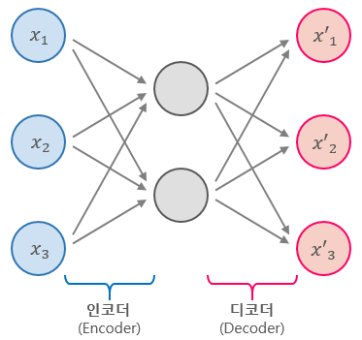
Autoencoder
- 사람이 컴퓨터에게 입력 데이터에 대한 정보를 주지 않는 오토인코더는 오늘날 대표적인 비지도
학습(Unsupervised Learning) 방식
- 2006년에 제프리 힌튼[Geoffrey Hinton] 교수가 오토인코더(AutoEncoder)라는 혁명적인 기계
학습 방식을 제안
- 입력과 출력 층의 차원(노드의 개수)은 동일하되, 은닉 층은 입력/출력 층보다 차원이 낮다.
- hidden layer의 뉴런 수를 input layer(입력층) 보다 작게 해서 데이터를 압축(차원을 축소)하거나,
입력 데이터에 노이즈(noise)를 추가한 후 원본 입력을 복원할 수 있도록 네트워크를 학습시키는
등 다양한 오토인코더가 있다.
Autoencoder의 기본 개념

Slide 2
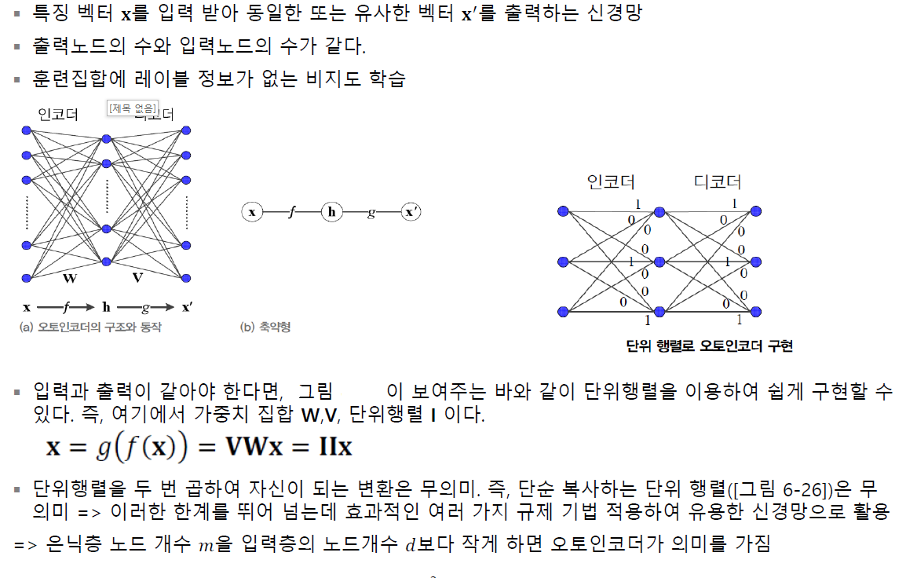
Autoencoder

Slide 3
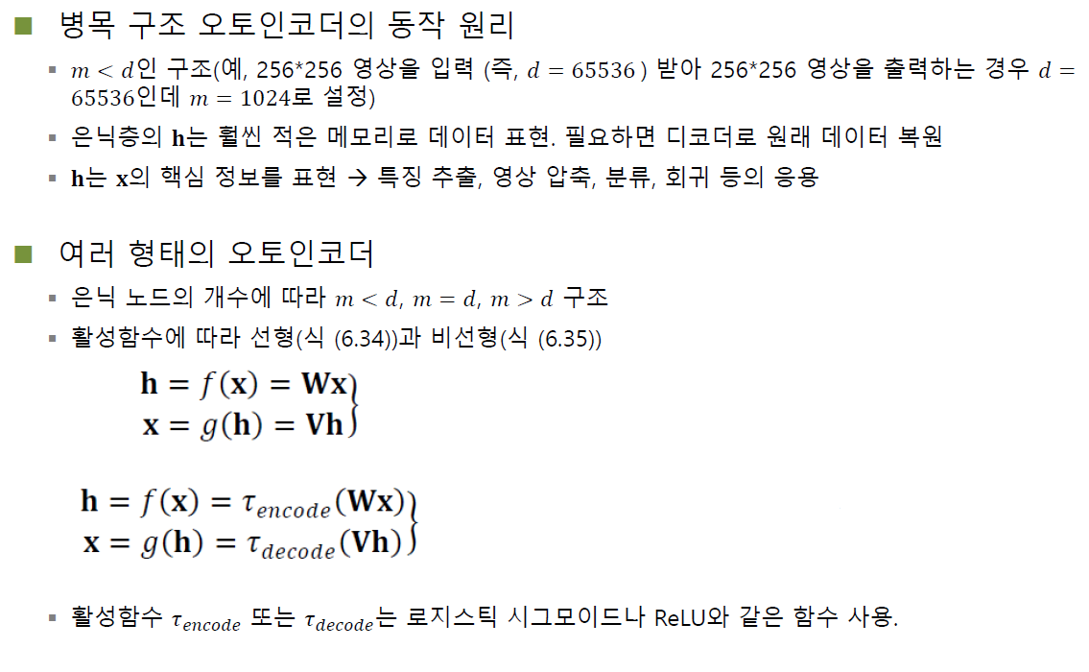
Autoencoder

Slide 4
Autoencoder
Uncomplete AE
오토인코더는 위의 항상 인코더(encoder)와 디코더(decoder), 두 부분으로 구성되어 있다.
인코더(encoder) : 인지 네트워크(recognition network)라고도 하며, 입력을 내부
표현으로 변환한다.
디코더(decoder) : 생성 네트워크(generative nework)라고도 하며, 내부 표현을 출
력으로 변환한다.
오토인코더는 입력과 출력층의 뉴런 수가 동일하다는 것만 제외하면 일반적인 MLP(Multi-Layer Perceptron)과 동일한 구조이다. 오토인코더는 입력을 재구성하기 때문에 출력을 재구성(reconstruction)이라고도 하며, 손실함수는 입력과 재구성(출력)의 차이를 가지고 계산한다.

Slide 5
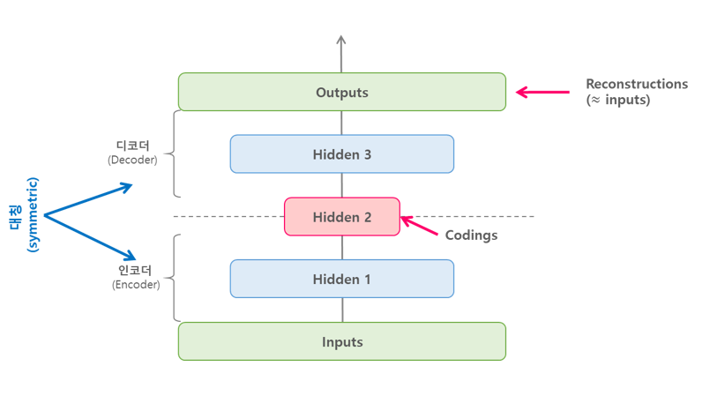
Autoencoder
Stacked AE
- Stacked 오토인코더 또는 deep 오토인코더는 여러개의 히든 레이어를 가지는 오토인코더이다.
- 레이어를 추가할수록 오토인코더가 더 복잡한 코딩(부호화)을 학습할 수 있다.
- stacked 오토인코더의 구조는 아래의 그림과 같이 가운데 히든레이어(코딩층)을 기준으로 대칭인
구조를 가진다
Stacked Autoencoder의 기본 개념

Slide 6
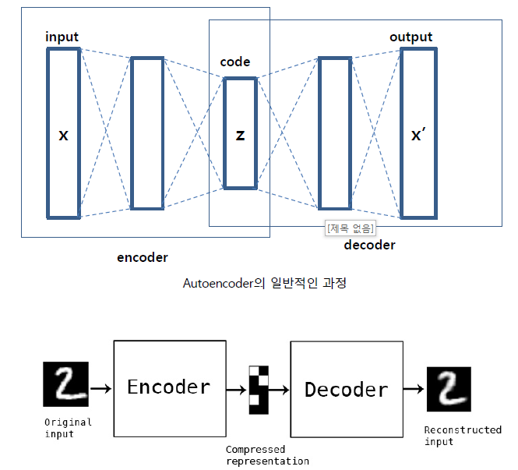
Autoencoder
Stacked AE

Slide 7
< CNN을 이용한 MNIST Data Set 식별 >
단계
1. 필요한 라이브러리 불러오기
- Tensorflow, Numpy 등
2. 데이터 불러오기 & 하이퍼파라미터 정의
- Training, Test
- 비지도학습이므로 레이블이 필요없다.
3. AE 신경망 모델 구성
- 미리 계획된 구조대로 신경망 구성
4. 손실함수 정의 및 최적화
5. 훈련데이터를 이용한 학습
- Session을 열고, Epoch 수를 결정
- Epoch를 반복할 때 마다, error 값을 출력하여 error가 줄어들며 학습이 제대로 되는지 확인
- 데이터 사이즈가 클 경우, Batch를 통해 일정 사이즈의 데이터 만큼씩 학습을 수행
6. 테스트 데이터를 이용한 최종 식별 결과 확인
- AE 모델이 생성한 결과를 확인

Slide 8
필요한 라이브러리 불러오기
2. 데이터 불러오기 & 하이퍼파라미터 정의
import tensorflow as tf
import numpy as np
import matplotlib.pyplot as plt
from tensorflow.examples.tutorials.mnist import input_data
mnist = input_data.read_data_sets("./mnist/data/", one_hot=True)
learning_rate = 0.01
learning_rate = 0.01
training_epoch = 20
batch_size = 100
# 신경망 레이어 구성 옵션
n_hidden = 256 # 히든 레이어의 뉴런 갯수
n_input = 28*28 # 입력값 크기 - 이미지 픽셀수

Slide 9
3. AE 신경망 모델 구성
# Y 가 없습니다. 입력값을 Y로 사용하기 때문입니다.
X = tf.placeholder(tf.float32, [None, n_input])
# 인코더 레이어와 디코더 레이어의 가중치와 편향 변수를 설정합니다.
# 다음과 같이 이어지는 레이어를 구성하기 위한 값들 입니다.
# input -> encode -> decode -> output
W_encode = tf.Variable(tf.random_normal([n_input, n_hidden]))
b_encode = tf.Variable(tf.random_normal([n_hidden]))
# sigmoid 함수를 이용해 신경망 레이어를 구성합니다.
# sigmoid(X * W + b), 인코더 레이어 구성
encoder = tf.nn.sigmoid(tf.add(tf.matmul(X, W_encode), b_encode))
# encode 의 아웃풋 크기를 입력값보다 작은 크기로 만들어 정보를 압축하여 특 성을 뽑아내고, #decode 의 출력을 입력값과 동일한 크기를 갖도록하여 입력과 똑같은 아웃풋을 만들어
#내도록 합니다. 히든 레이어의 구성과 특성치을 뽑아내 는 알고리즘을 변경하여 다양한 오토인#코더를 만들 수 있다.
W_decode = tf.Variable(tf.random_normal([n_hidden, n_input]))
b_decode = tf.Variable(tf.random_normal([n_input]))
# 디코더 레이어 구성, 이 디코더가 최종 모델
decoder = tf.nn.sigmoid(tf.add(tf.matmul(encoder, W_decode), b_decode))

Slide 10
4. 손실함수 정의 및 최적화
5. 훈련 데이터를 AE 신경망 모델 학습
# 디코더는 인풋과 최대한 같은 결과를 내야 하므로, 디코딩한 결과를 평가하기 # 위해 입력 값인 X 값을 평가를 # 위한 실측 결과 값으로하여 decoder 와의 차이 # 를 손실값으로 설정
cost = tf.reduce_mean(tf.pow(X - decoder, 2))
optimizer = tf.train.RMSPropOptimizer(learning_rate).minimize(cost)
init = tf.global_variables_initializer()
sess = tf.Session()
sess.run(init)
total_batch = int(mnist.train.num_examples/batch_size)
for epoch in range(training_epoch):
total_cost = 0
for i in range(total_batch):
batch_xs, batch_ys = mnist.train.next_batch(batch_size)
_, cost_val = sess.run([optimizer, cost], feed_dict={X: batch_xs})
total_cost += cost_val
print('Epoch:', '%04d' % (epoch + 1), 'Avg. cost =', '{:.4f}'.format(total_cost / total_batch))
print('최적화 완료!')

Slide 11
6. 합성 결과 확인
# 입력값(위쪽)과 모델이 생성한 값(아래쪽)을 시각적으로 비교
sample_size = 10
samples = sess.run(decoder, feed_dict={X: mnist.test.images[:sample_size]})
fig, ax = plt.subplots(2, sample_size, figsize=(sample_size, 2))
for i in range(sample_size):
ax[0][i].set_axis_off()
ax[1][i].set_axis_off()
ax[0][i].imshow(np.reshape(mnist.test.images[i], (28, 28)))
ax[1][i].imshow(np.reshape(samples[i], (28, 28)))
plt.show()

Slide 12
Autoencoder
Stacked AE : 좀 더 DEEP 하게……

Slide 13
Autoencoder
Stacked AE : 좀 더 DEEP 하게……
최적화 함수도 교체
RMSPropOptimizer
to
AdamOptimizer
#Encoder
L1_encoder = tf.layers.dense(inputs=X, units=512, activation=tf.nn.relu)
L2_encoder = tf.layers.dense(inputs=L1_encoder, units=256, activation=tf.nn.relu)
L3_encoder = tf.layers.dense(inputs=L2_encoder, units=128, activation=tf.nn.relu)
Latent = tf.layers.dense(inputs=L3_encoder, units=64, activation=tf.nn.relu)
#Decoder
L3_decoder = tf.layers.dense(inputs=Latent, units=128, activation=tf.nn.relu)
L2_decoder = tf.layers.dense(inputs=L3_decoder, units=256, activation=tf.nn.relu)
L1_decoder = tf.layers.dense(inputs=L2_decoder, units=512, activation=tf.nn.relu)
Output = tf.layers.dense(inputs=L1_decoder, units=n_input, activation=tf.nn.sigmoid)

Slide 14

Autoencoder
Convolutional Autoencoder : DNN to CNN
Input
Output
1 x 28 x 28
1x 28 x 28
Convolution
Convolution
32 x 28 x 28
32 x 28 x 28
Max Pooling
Upsample
32 x 14 x 14
32 x 14 x14
Convolution
Convolution
32 x 14 x14
16 x 14 x 14
Max Pooling
Upsample
32 x 7 x 7
16 x 7 x 7
Convolution
Convolution
16 x 7 x 7
16 x 7 x 7
Max Pooling
Upsample
16 x 4 x 4

